Slide 1
আজকের ক্লাসে সবাইকে স্বাগতম

Slide 2
আবু হাসান
সহকারি শিক্ষক
বিজবাগ সরকারি প্রাথমিক বিদ্যালয়।
সেনবাগ, নোয়াখালী।
Email: mdabuhasan47@gmail.com
মোবইল নং: 01672017410

Slide 3
পাঠ পরিচিতি
শ্রেণিঃ প্রথম
বিষয়ঃ প্রাথমিক গণিত
পাঠঃ যোগ (১১-২০)
অধ্যায়:৭
সময়ঃ ৪৫ মিনিট

Slide 4
আবেগ সৃষ্টি
চলো আমরা একটা ভিডিও দেখি......................

Slide 5
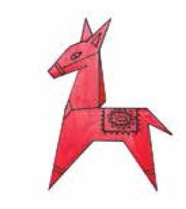
পূর্ব পাঠর আলোচনা
৮
১১
৭
৯
সংখ্যার ক্রম অমুযায়ী ডটগুলো দাগ
টেনে যুক্ত করি ও রং করি।
৬
১০
১২
৫
৩
৪
১৩
২
১৫
১৪
১৭
১৬
২০
১৯
১
১৮

Slide 6
আজকের পাঠ
যোগ

Slide 7
শিখনফলঃ
৯.৩.১ সংখ্যা বিনিময় করে উপকরণের সাহায্যে যোগ করতে পারবে।
৯.৩.২ সংখ্যা বিনিময়ে যোগফল কত হয় তা বলতে ও লিখতে পারবে।
৯.৪.২ হাতে না রেখে দুইটি সংখ্যা উপরে-নিচে, পাশাপাশি যোগ করতে
পারবে।

Slide 8
মিঠুর ১২ টি পেনসিল ছিল। বাবা তাকে আরো ৪ টি পেনসিল দিলেন।
মিঠুর কতটি পেনসিল হলো?

Slide 9
মিঠুর ১২ টি পেনসিল ছিল।
বাবা তাকে আরো ৪ টি
পেনসিল দিলেন।
মিঠুর পেনসিল হলো ১৬ টি।
১২+৪=
১৬

Slide 10
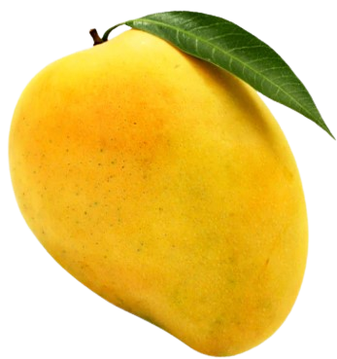
বড় গাছে ৯ টি আম
ও ছোট গাছে ৪ টি আম আছে
একত্রে কতটি আম আছে?

Slide 11
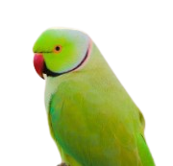
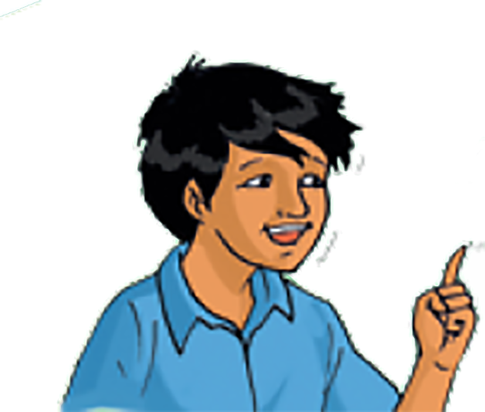
মোট কতগুলো আম আছে। কীভাবে হিসাব করতে হবে, চিন্তা করো।
দেখে মনে হচ্ছে এখানে ১০ টির বেশি আম আছে।
১০ এর দল তৈরি করে আমরা সহজে হিসাব করতে পারি।
আমের বদলে ব্লক ব্যবহার করো। কীভাবে ৯ + ৪ হিসাব
করা যায় তা চিন্তা করো।

Slide 12
৯ কে ১০ বানাতে আর ১ প্রয়োজন
৪ কে ভেঙে ১ ও ৩ করি ।
৯ এর সাথে ৪ হতে ১
নিয়ে ১০ তৈরি করি।
১০ ও ৩ নিয়ে ১৩ হয়।
১৩ টি আম

Slide 13
কীভাবে ৯+৪ হিসাব করি
(ক) ৯ কে ১০ বনাতে আর ১ প্রয়োজন।
৯ + ৪ = ১৩
(খ) ৪ কে ভেঙে ১ ও ৩ করি।
১০
১
৩
(গ) ৯ এর সাথে ৪ হতে ১ নিয়ে ১০ তৈরি করি।
(ঘ) ১০ ও ৩ নিয়ে ১৩ হয়।

Slide 14
দলগত
কাজ
কীভাবে ৮+৩ হিসাব করি
২
(ক) ৮ কে ১০ বনাতে আর প্রয়োজন।
৮ + ৩ =
২
১
(খ) ৩ কে ভেঙে ও করি।
১০
২
১
২
(গ) ৮ এর সাথে ৩ হতে নিয়ে ১০ তৈরি করি।
১
১১
(ঘ) ১০ ও নিয়ে হয়।

Slide 15
?
১০ বানাতে আর কত
প্রয়োজন?
কীভাবে ৮+৫ হিসাব করি?
৫ কে ভেঙে ২ ও ৩ করি ।
৮ কে ১০ বানাতে আর ২ প্রয়োজন?
৮ এর সাথে ৫ থেকে ২ নিয়ে ১০ তৈরি করি।
১০ ও ৩ নিয়ে ১৩ হয়।

Slide 16
একক
কাজ
পাশের নকশার ফাঁকা ঘর পূরন করে ৭+৬ এবং ৬+৫
কীভাবে হিসাব করতে হয় তা দেখাও।
৭ + ৬ =
১৩
৬ + ৫ =
১১
৩
৩
৪
১

Slide 17
মূল্যায়ন
৭ + ৫ =
১২
৭ + ৪ =
১১
৩
২
১
৩
৯ + ৮ =
১৭
৮ + ৬ =
১৪
১
৭
২
৪

Slide 18
বাড়ির কাজ
(১) ৯+৩
(২) ৮+৪
(৩) ৭+৭
(৪) ৯+৫
(৫) ৮+৬
(৬) ৯+৪
(৭) ৯+৭
(৮) ৮+৮
(৯) ৯+৯

Slide 19
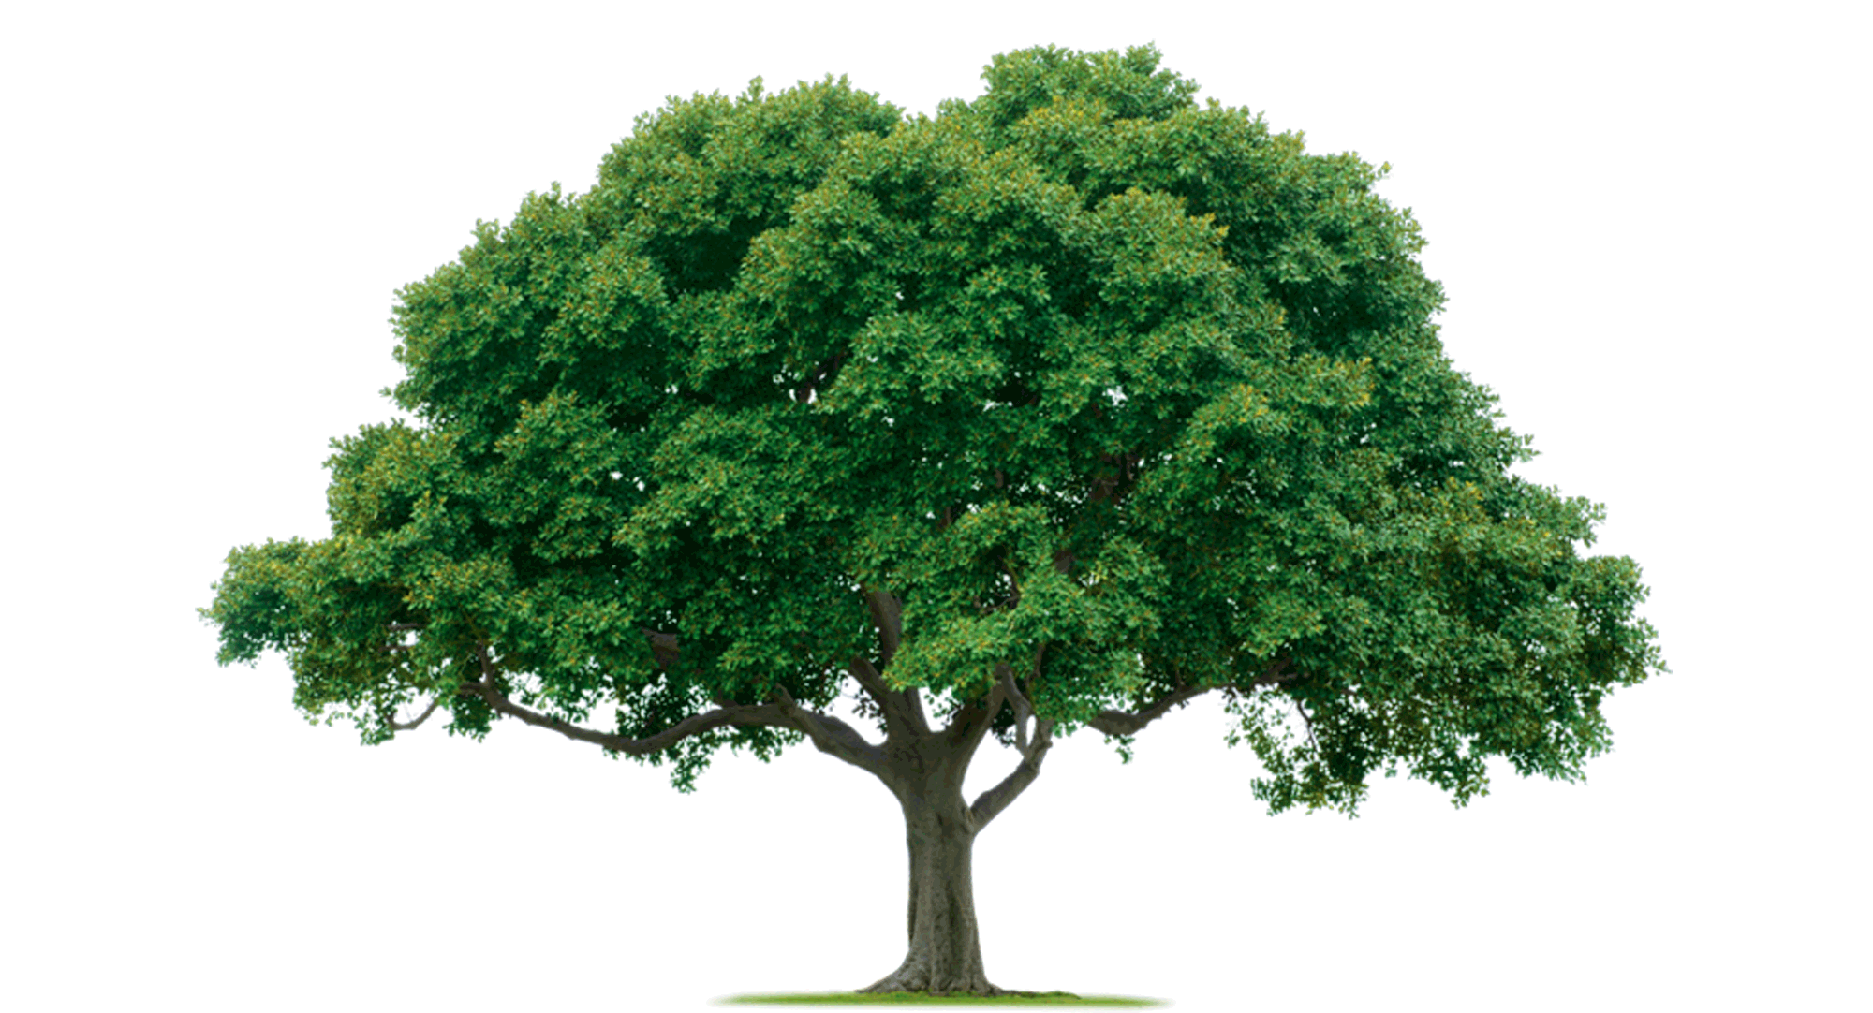
গাছ লাগাই, পরিবেশ বাঁচাই
আজকের পাঠ এখানেই সমাপ্ত
সবাইকে ধন্যবাদ
Notes:
ধন্যবাদ দ্বারা শ্রেণীর কার্যক্রম সমাপ্ত করা যেতে পারে।

